Slide 1
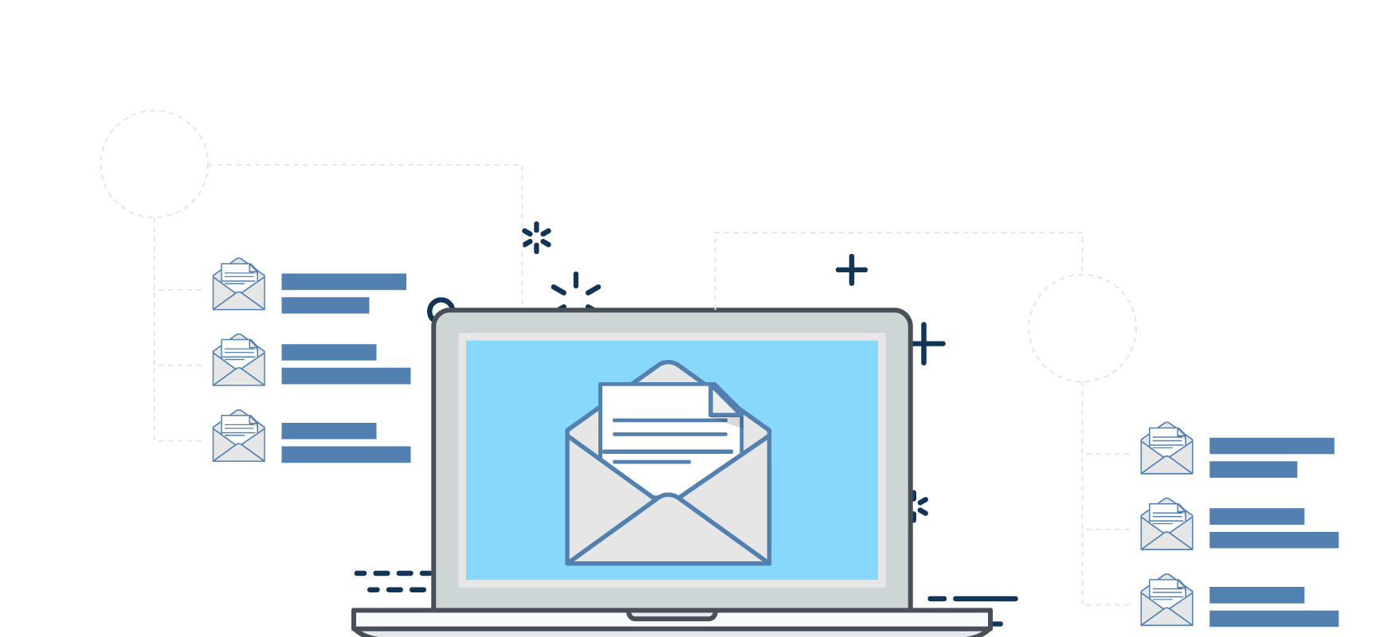
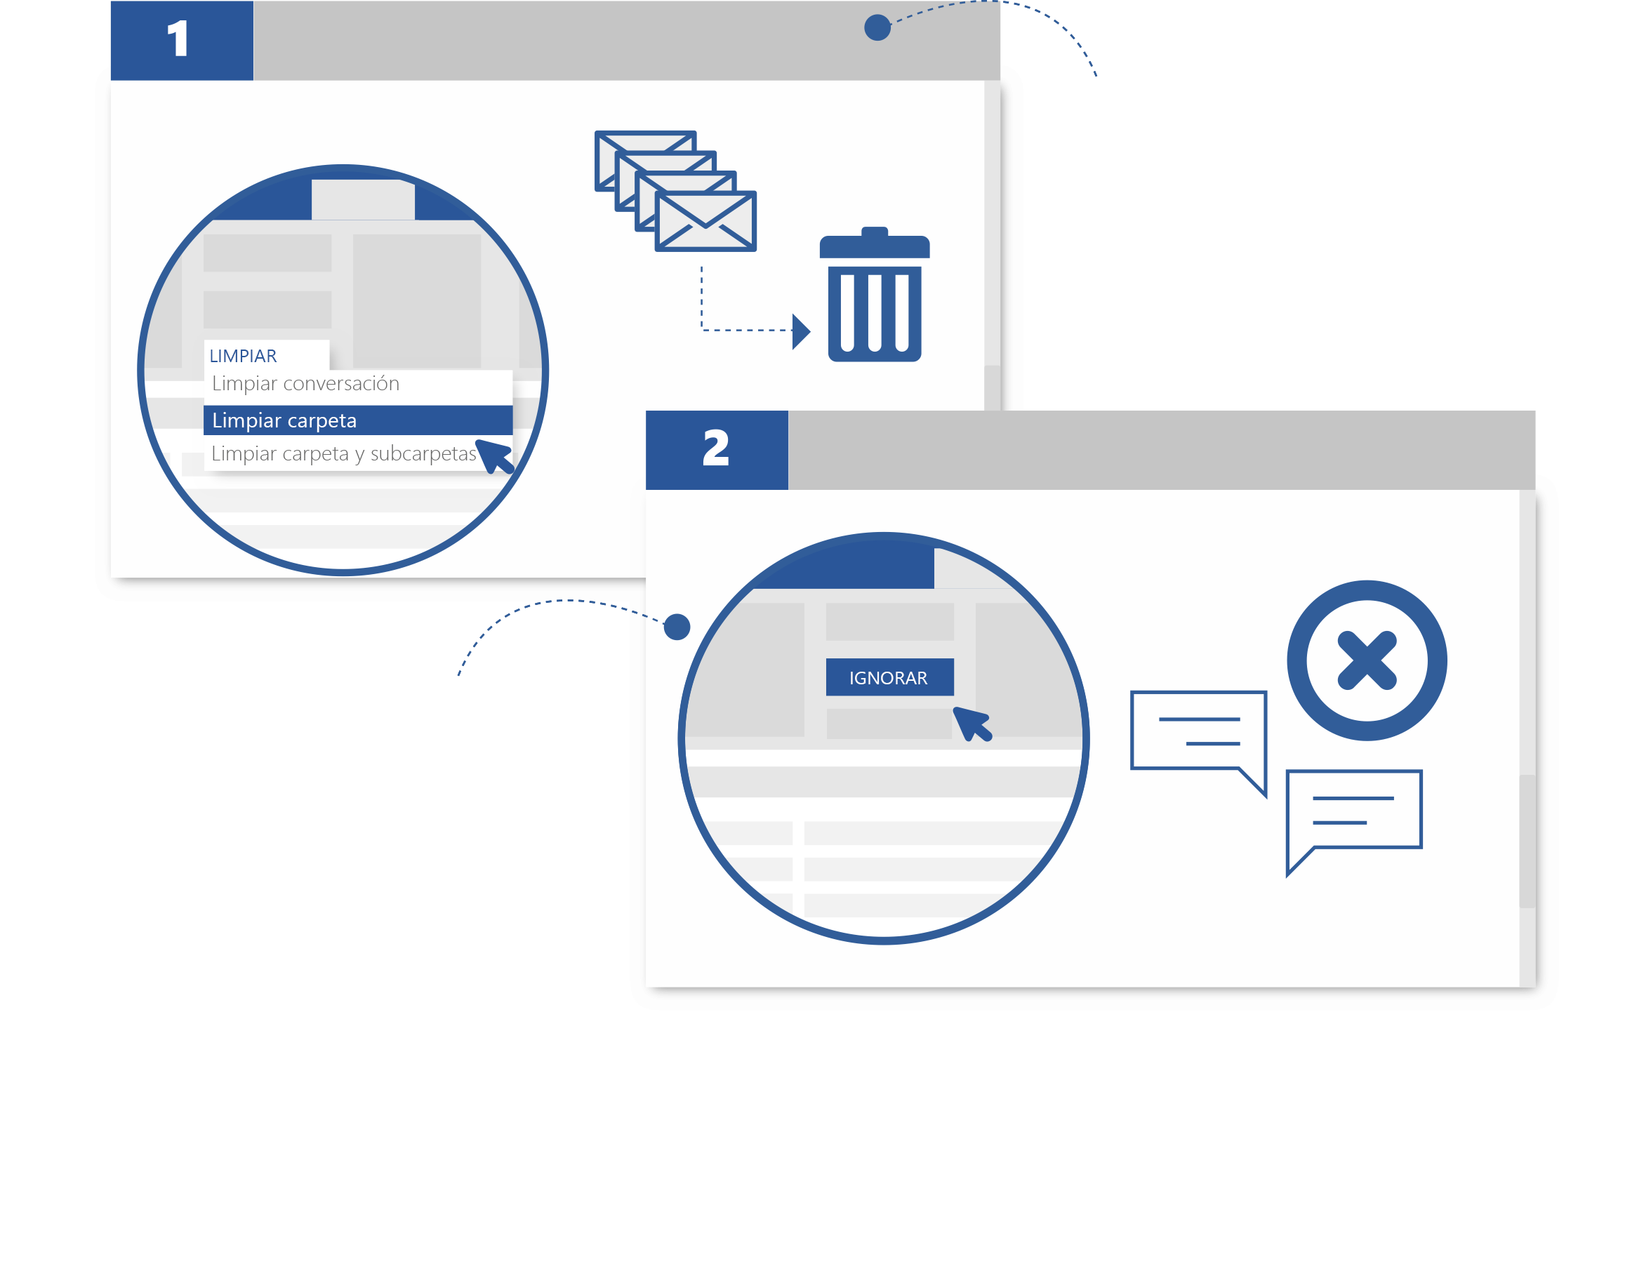
Bandeja de entrada
organizada
Limpiar carpetas
Acorta los hilos largos de correo electrónico con un solo clic. Limpia los mensajes eliminados que ya has leído si los mensajes siguientes de la conversación contienen la misma información. Selecciona Limpiar en el grupo Eliminar de la cinta de opciones.
Ignorar una conversación
Para impedir de manera inmediata que los futuros mensajes de una conversación desorganicen tu Bandeja de entrada, selecciona uno y, después, selecciona Ignorar conversación en el grupo Eliminar de la cinta de opciones. Todos los mensajes existentes y los futuros de esa conversación se enviarán directamente a la carpeta Elementos eliminados.

Slide 2
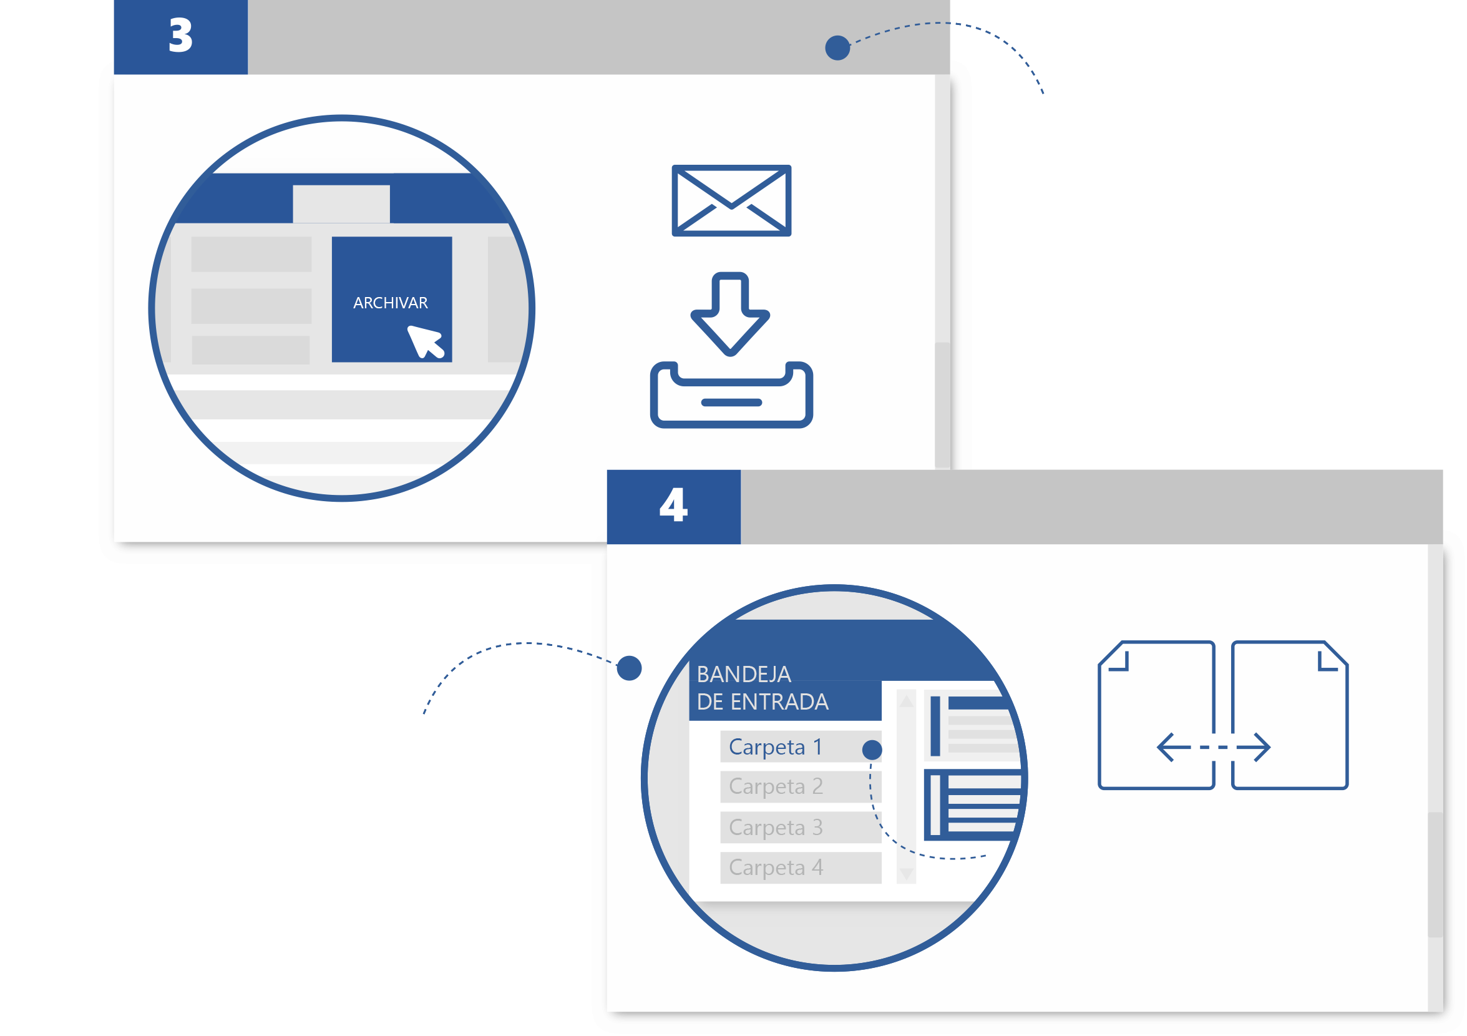
Archivar
Selecciona el botón Archivar para mover la conversación o el mensaje resaltado a la carpeta Archivo de Outlook. Deja el mensaje para más adelante con un solo clic.
Mover
Crea varias carpetas para clasificar y almacenar los mensajes. Haz clic con el botón derecho en la carpeta Bandeja de entrada y, después, selecciona Nueva carpeta.... Para mover un mensaje, selecciónalo en la lista. Después, arrástralo y colócalo en la carpeta apropiada.
Más sugerencias, vídeos, artículos de ayuda y aprendizaje en
aka.ms/officetips
Estas experiencias están disponibles en Outlook 2016 y Outlook para Office 365.

